Slide 1
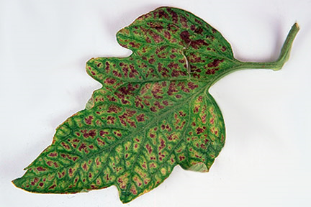
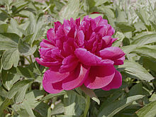
Úvod do biologie rostlin pro biochemiky
Minerální výživa a sekundární metabolismus rostlin
apps.rhs.org.uk
Notes:
1

Slide 2
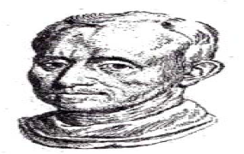
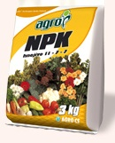
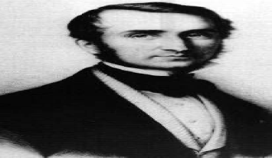
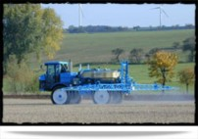
Minerální výživa
Tradičně – látky přijímané kořeny
J. B. van Helmont (1577-1644)
živiny převážně z vody v půdě
J. von Liebig r. 1840 teorie minerální
mattson.creighton.edu
rmv.de
1.po. 20.st. – první živné roztoky D.R.Hoagland
1938 – kritéria nezbytnosti prvků

Slide 3
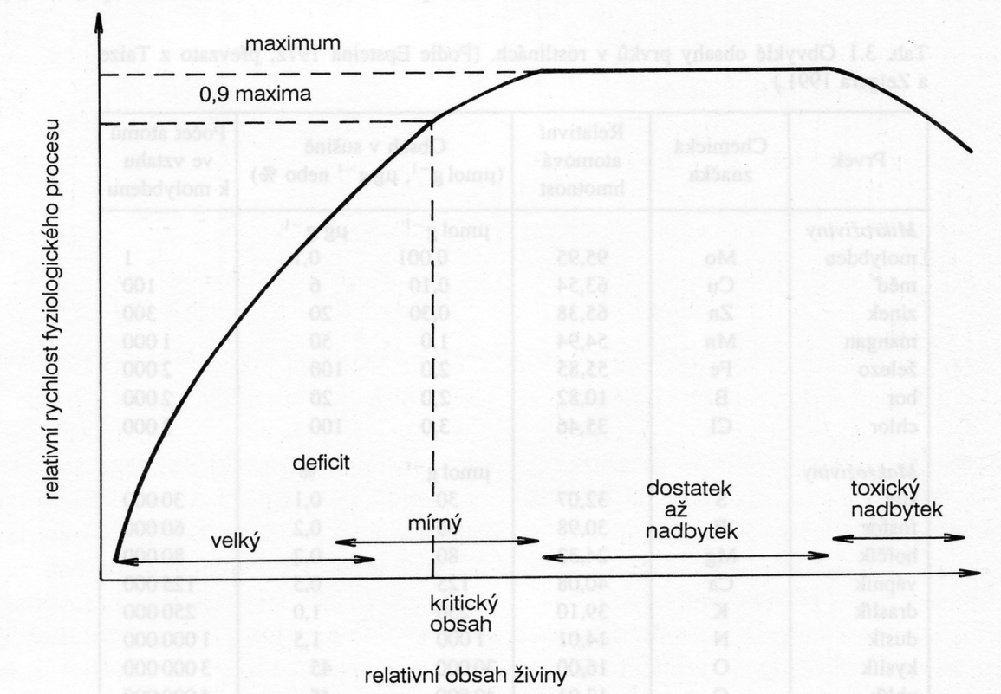
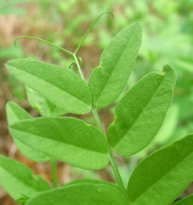
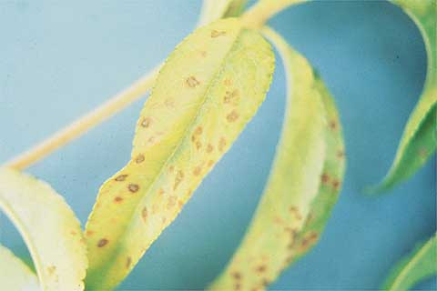
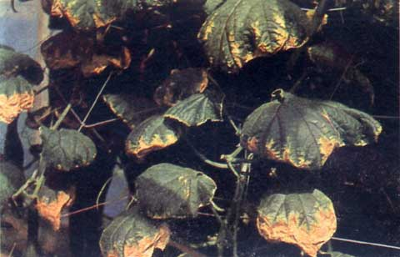
Minerální výživa
Obsah minerálních látek
kvalitativně - ∼ složení půdy
kvantitativně - druhová a ontogenetická závislostzávislost
stanovení – chemická a listová analýza
deficit
nadbytek
toxicita
převzato od Dr. Tylové

Slide 4
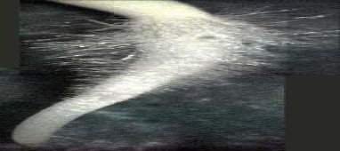
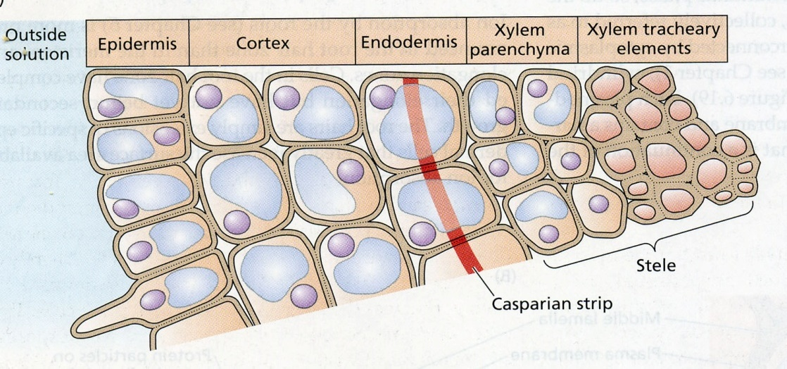
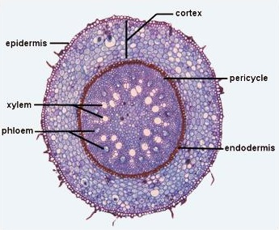
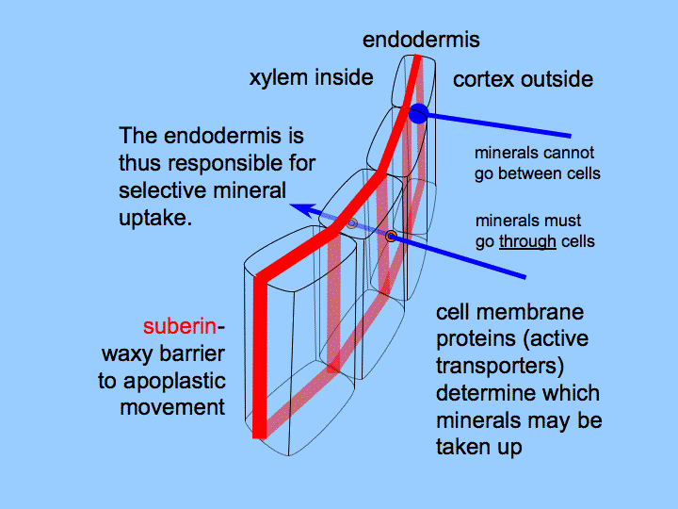
Příjem a transport minerálních živin
Minerální živiny: osmoticky aktivní látky, nabité molekuly či ionty
Kořen – příjem - zóna kořenového vlášení → apoplastem či symplastem
transmembránovým přenosem - ale většinou proti koncentračnímu gradientu! ⇒ transportéry aktivně do xylému
tutorvista.com
Taiz a Zeiger 2006
na dlouhou vzdálenost –transpirační proud (asimilační)
hromadný tok
Listy - aktivní vykládání z xylému
plantphys.info

Slide 5
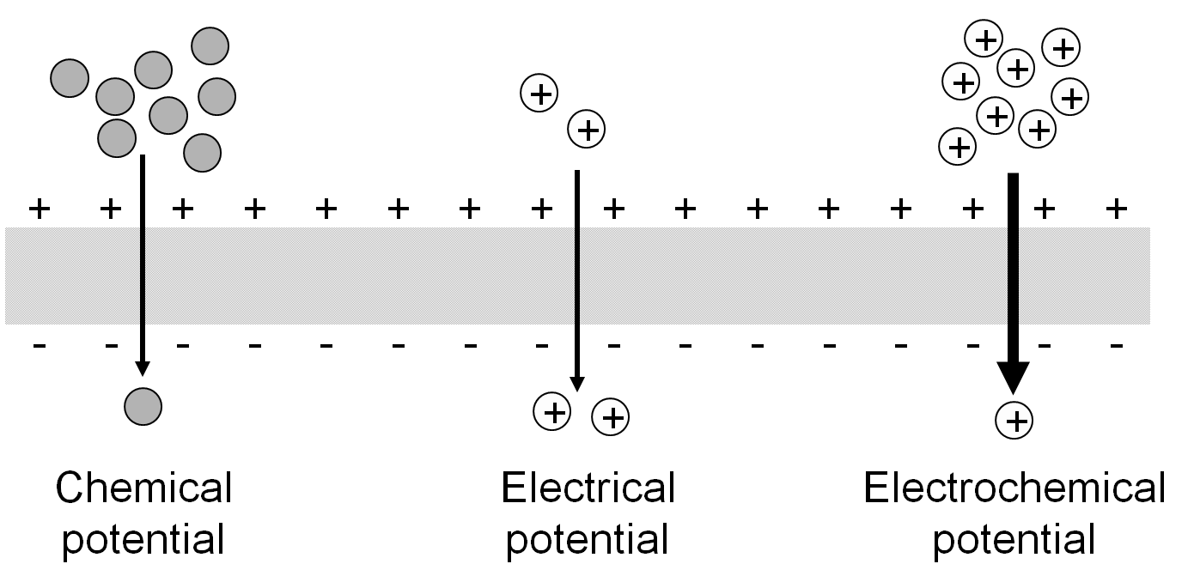
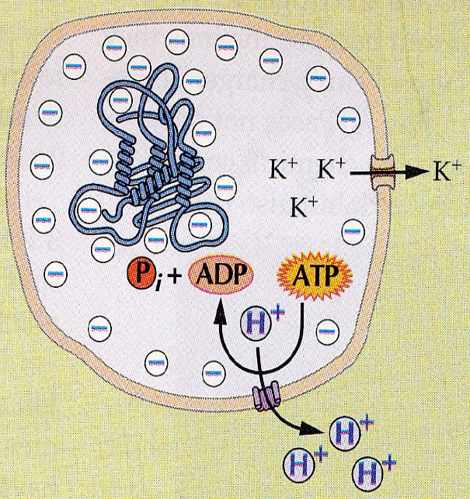
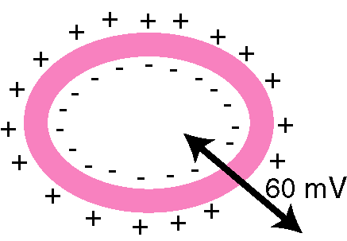
Transport živin na membráně
hybná síla transportu –
elektrochemický potenciál látky
µ_{j} = µ_{j}º - RTlnC_{j} + V_{j}P + z_{j}FE
z_{j} – elektrostatický náboj iontu
F – Faradayova konstanta
E – celkový el. potenciál roztoku
elektrická složka
Membránový potenciál
http://medquarterly.com
osmotická a elektrická složka elektrochemického potenciálu iontů na membráně
Nernstův potenciál
rozdíl elektrických potenciálů iontů na membráně
∆E_{j} = E_{i} – E_{o}
plazmalema
–100 až -200mV
tonoplast
-20 až -90mV
course1.winona.edu
převzato od Dr. Tylové

Slide 6
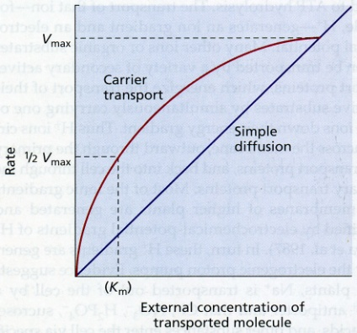
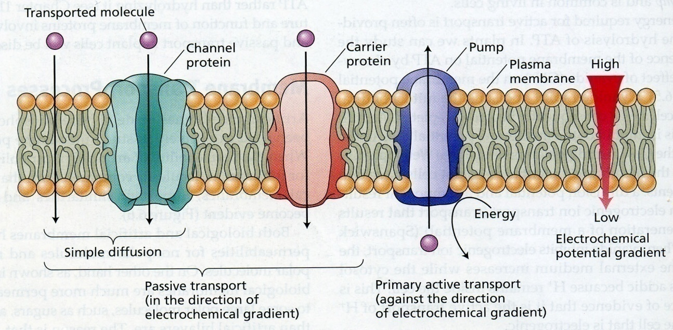
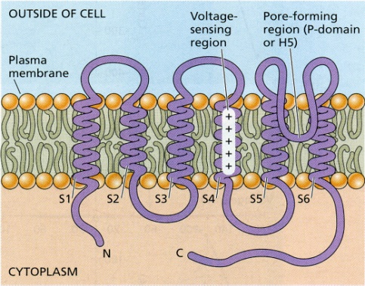
Transport živin na membráně
cytoplazmatická membrána, tonoplast, příp. ER
pasívní (podél elchem. gradientu)
Usnadněná difúze (pasívní zprostředkovaný transport)
kanály (K⁺, Ca⁺, Cl⁻)
přenašeče (SWEET)
1.
1.
Taiz a Zeiger 2006
kanál
Taiz a Zeiger 2006
Taiz a Zeiger 2006

Slide 7
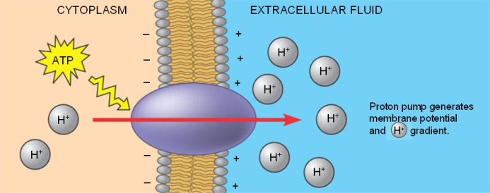
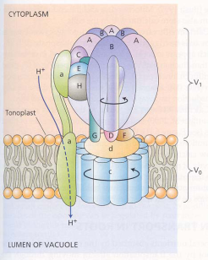
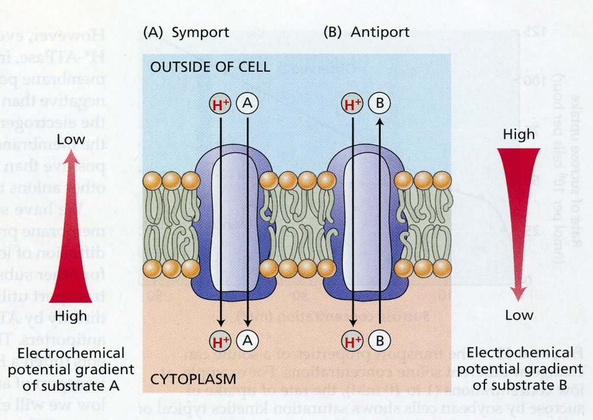
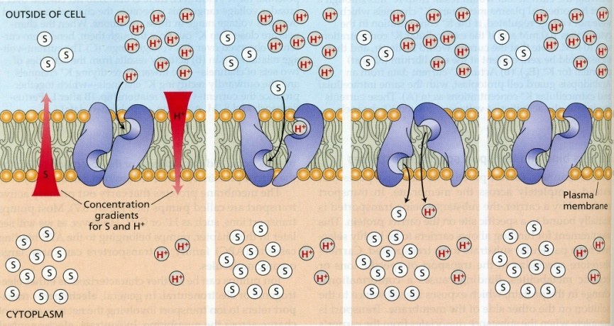
Transport živin na membráně
2.
aktivní (proti gradientu)
1. primární (ATPáza x ATPsyntáza)
elektrogenní / elektroneutrální
Taiz a Zeiger 2006
2. sekundární
symport / antiport
bio1903.nicerweb.com
Taiz a Zeiger 2006
symport
antiport
symport
Taiz a Zeiger 2006
Taiz a Zeiger 2006

Slide 8
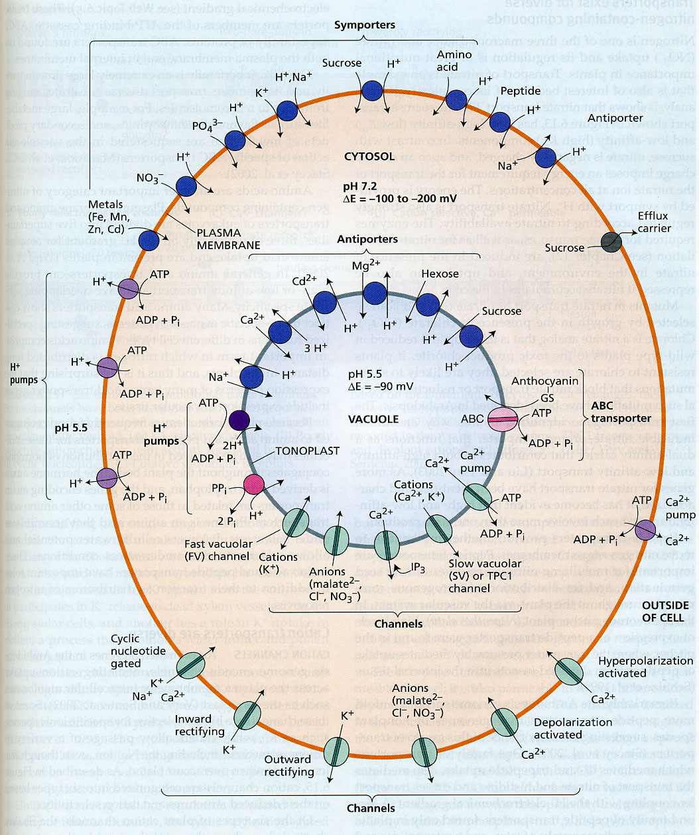
Transport živin na membránách
pasívní transport
?
aktivní transport
Taiz a Zeiger 2006

Slide 9
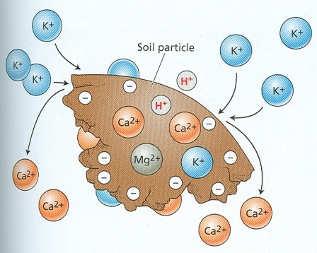
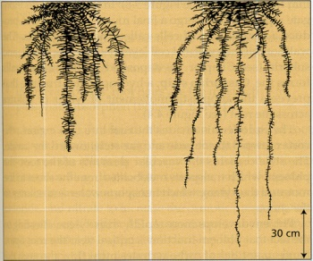
Ovlivnění příjmu minerálních látek
půda půdotvorní činitelé (zvětrávání matečné horniny, podnebí, edafon)
(typ (obs. humusu, jílu), pH (kyselé < 4,5, bazické >7.5), dostupnost vody, množství solí –zasolení!)
kořenový systém (absorpce minerálů celým povrchem nebo v růz. částech kořene)
aktivní ovlivňování rhizosféry – vylučování fosfatáz, produkce sideroforů apod.
transportní mechanismy
sucho x voda
Taiz a Zeiger 2002
Taiz a Zeiger 2002

Slide 10
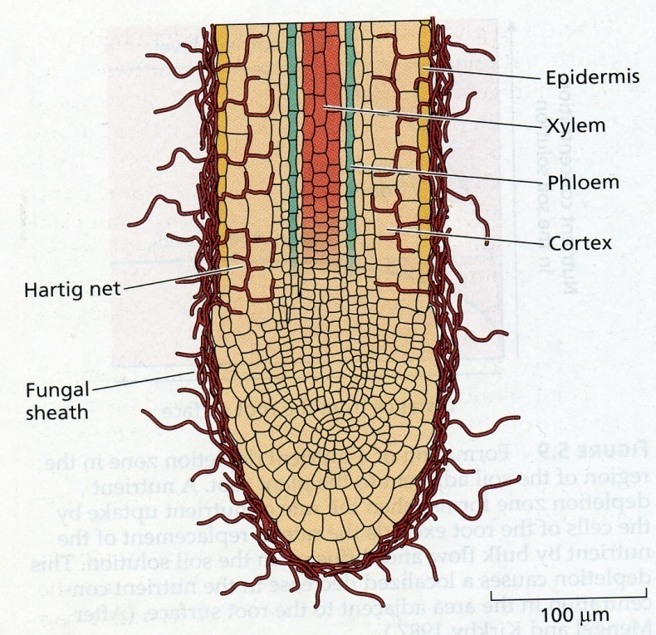
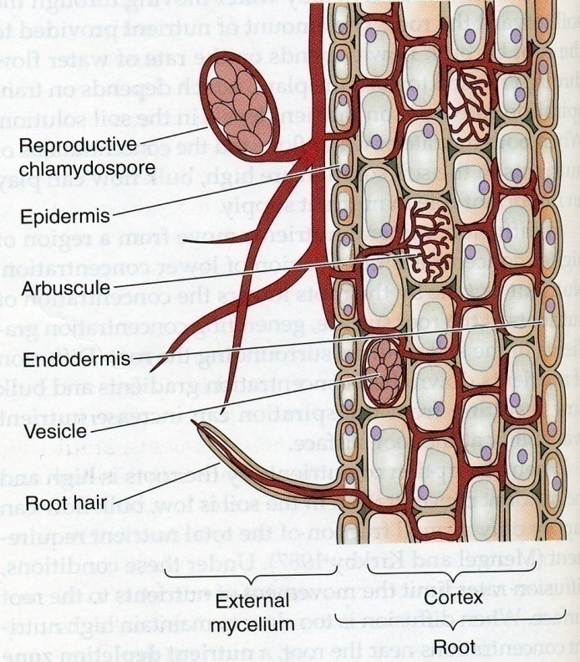
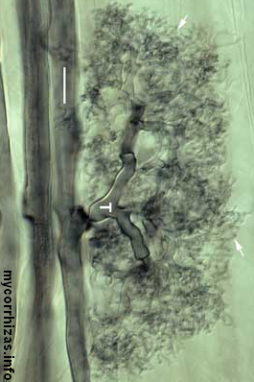
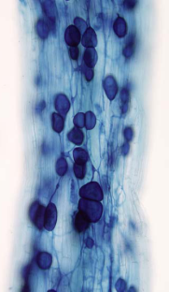
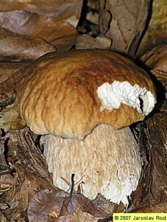
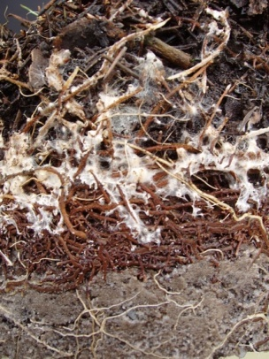
Ovlivnění příjmu minerálních látek
Mykorhiza = asociace rostliny s houbou (výměna fotoasimilátů za H₂O a minerály)
až 80% krytosemenných, téměř všechny nahosemenné
ektotrofní (stromy a keře)
vezikulární arbuskulární (byliny)
biology.kenyon.edu
Taiz a Zeiger 2006
Taiz a Zeiger 2006

Slide 11
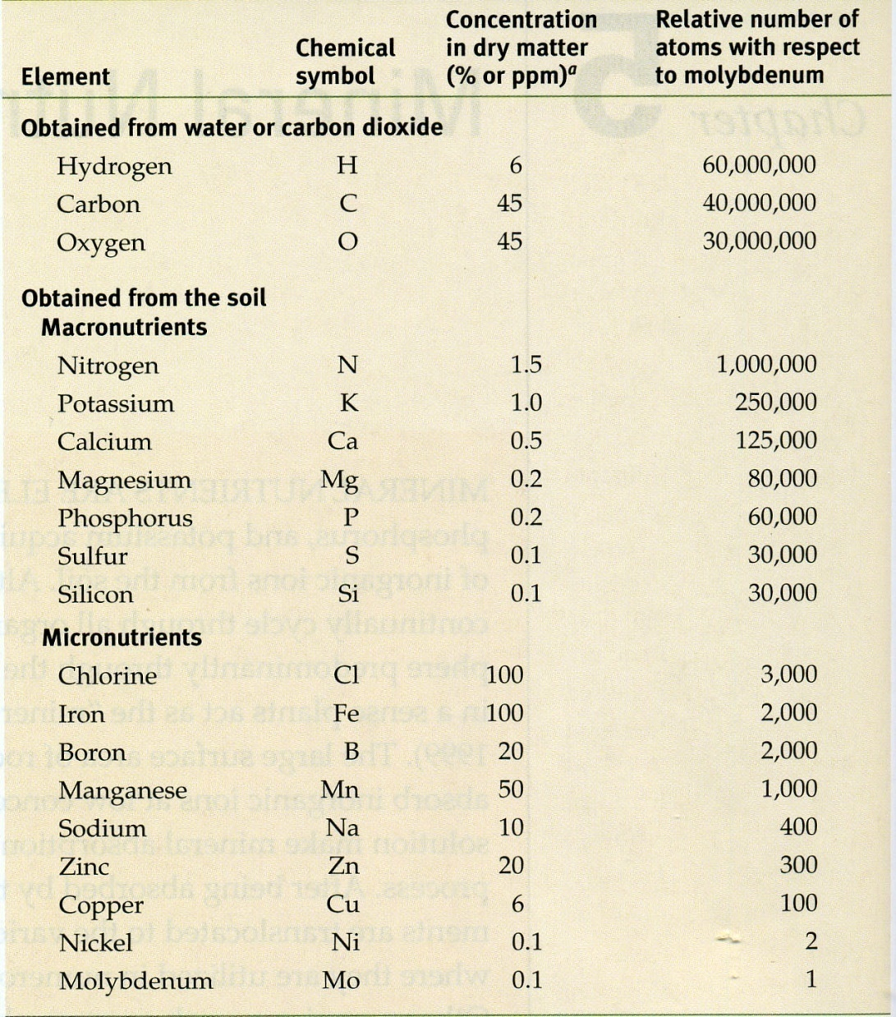
Minerální živiny - rozdělení
esenciální – makroživiny
mikroživiny
benefiční – (Na, Si, Co …)
(toxické) – (Al, Cd, Pb ....)
Taiz a Zeiger 2006

Slide 12
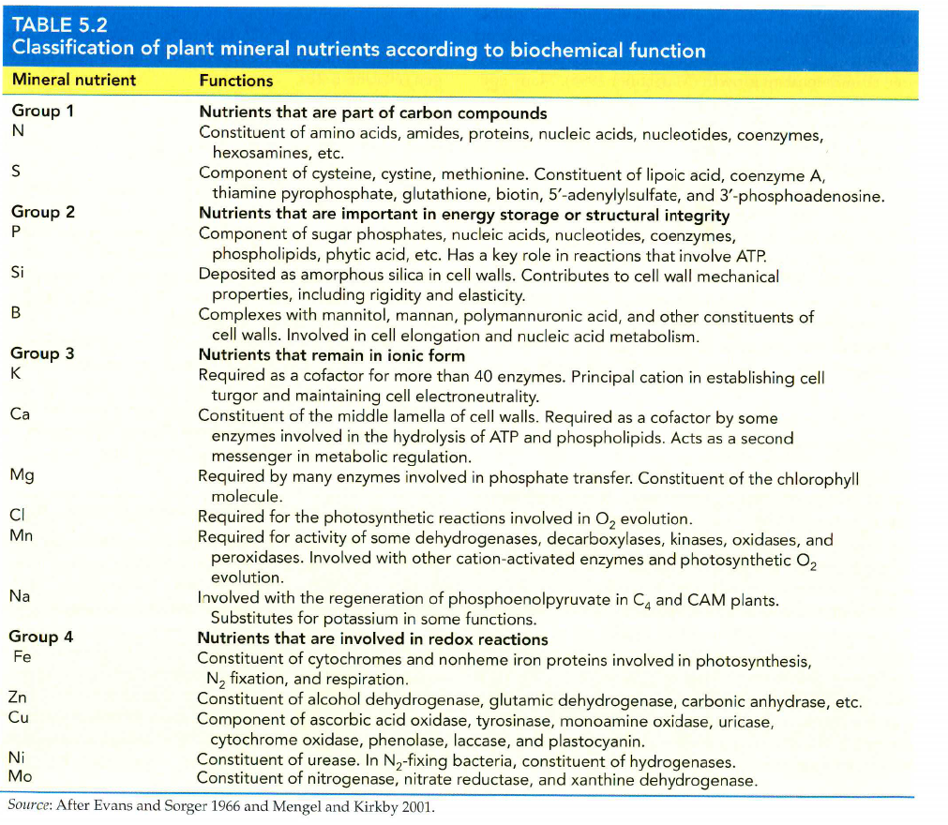
Funkce živin v rostlinách
Substrát biochemických reakcí (N, S, PO₄³⁻)
Kofaktor enzymů (Mg, Zn, Mn, Cu, Mo, Fe a další)
Osmotikum (K⁺, NO₃⁻, Cl⁻)
Přenos signálu (Ca²⁺)

Slide 13
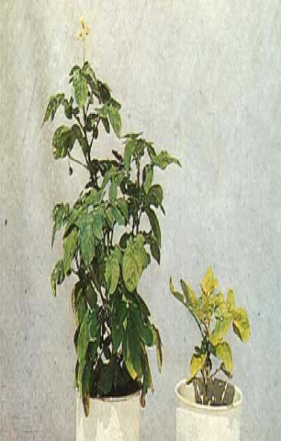
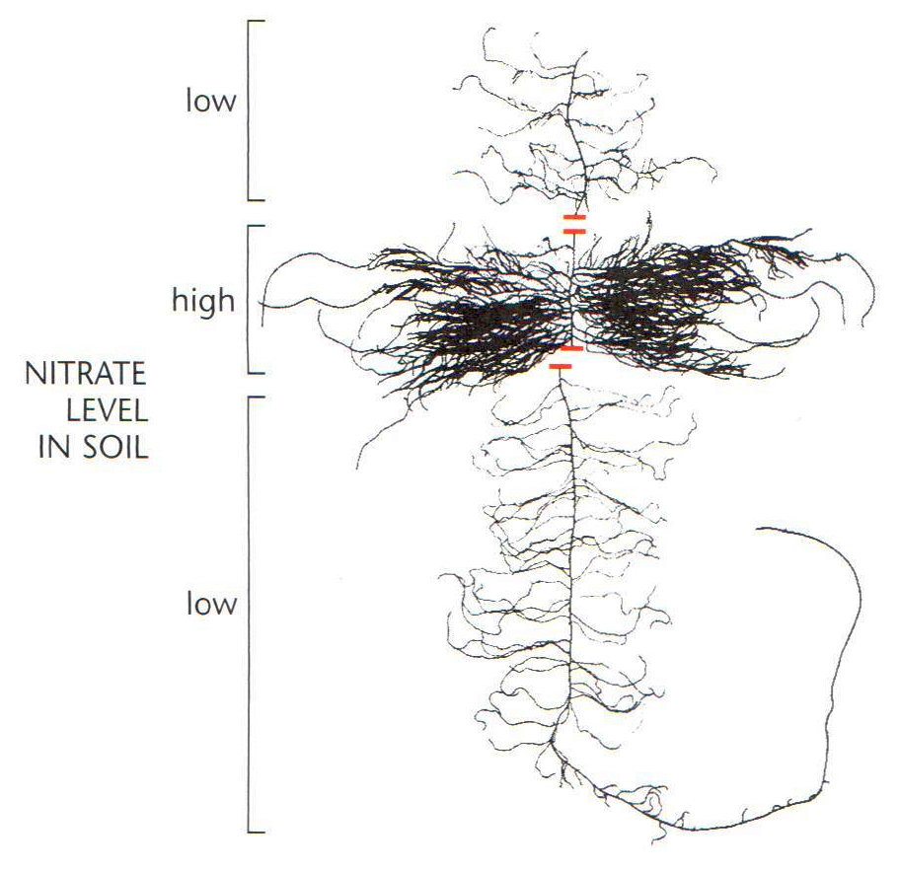
Dusík (N)
2-5% sušiny
Funkce: AMK, proteiny, nukleové kyseliny, sekundární metabolity (barviva, alkaloidy, fytohormony apod.)
Deficience N
chloróza
změna poměru nadzemní část / kořen
↓ větvení kořene x ↑ prodlužování
-N
-N
+N
-N
Převzato od Dr. Tylové
Smith et al. 2007

Slide 14
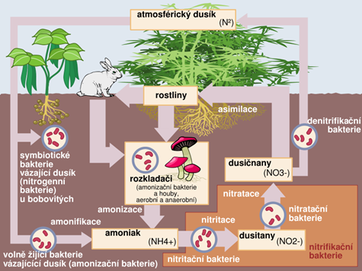
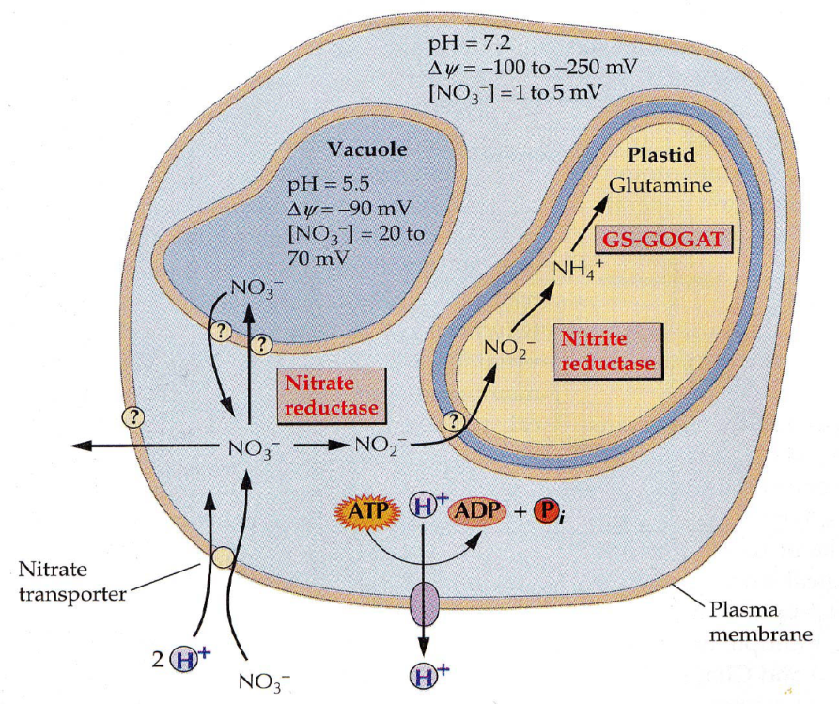
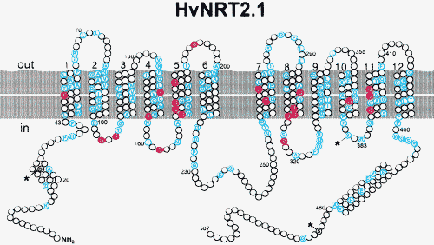
Koloběh N
Slavíčková 2010 (http://slideplayer.cz/slide/3814341/)
Příjem N
NO₃⁻ - symport s 2H⁺
přenašeče
vysokoafinitní (NPF) a nízkoafinitní (NRT)
NH₄⁺, N₂
NH₄⁺ - toxický (sekvestrace do vakuoly)
Forde 2000
Buchanan 2000

Slide 15
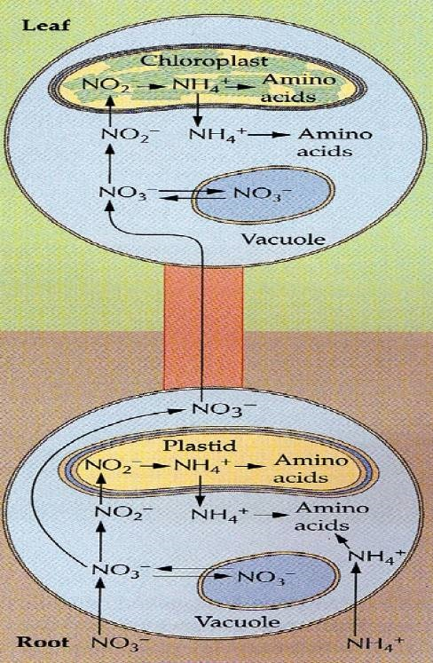
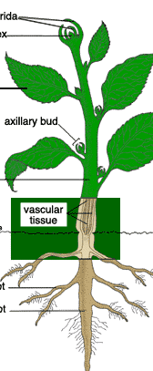
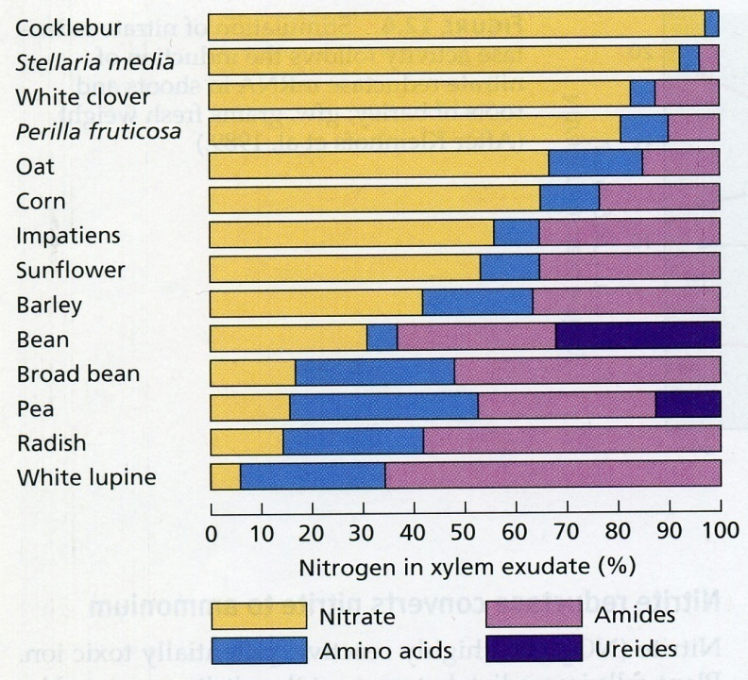
Asimilace N
Kde?
- závisí na množství přijatého NO₃⁻
Nízký příjem - asimilace v kořeni
Zvýšený příjem – transport do prýtu
list
- druhová specificita
uic.edu
kořen
Buchanan 2000
Taiz a Zeiger 2006

Slide 16
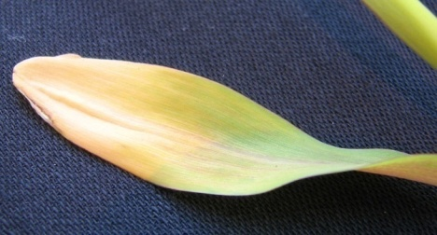
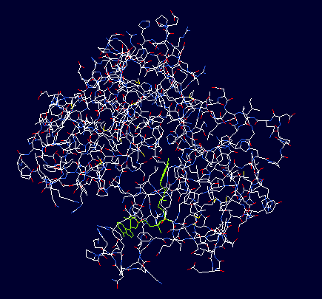
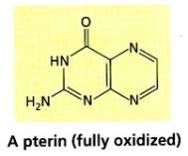
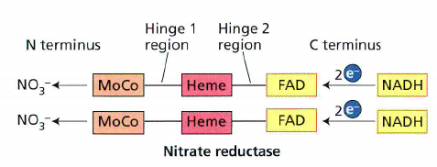
chloróza nejstaršího listu
- N
Asimilace N
http://www.hort.purdue.edu/rhodcv/hort640c/nuptake/NR30.gif
Redukce
Převzato od Dr. Tylové
NR
NO₃⁻ + NAD(P)H+ H⁺ + 2e⁻ → NO₂⁻ + NAD(P) + H₂O
Kde? - cytoplasma, vnější membrána plastidů
Nitrátreduktáza (NR)
Regulace: aktivace NO₃⁻, světlem, sacharidy, cytokininy (transkripce, translace), posttranslační modifikace (reverzibilní fosforylace = inaktivace)
Taiz a Zeiger 2010
NiR
NO₂⁻ + 6Fd_{red} + 8H⁺ + 6e⁻ → NH₄⁺ + 6Fd_{ox} + 2H₂O
Kde? chloroplasty (plastidy v kořenech)
X
Nitritreduktáza (NiR)
Taiz a Zeiger 2010
Regulace: aktivace NO₃⁻, světlem, inhibice – asparagin, glutamin

Slide 17
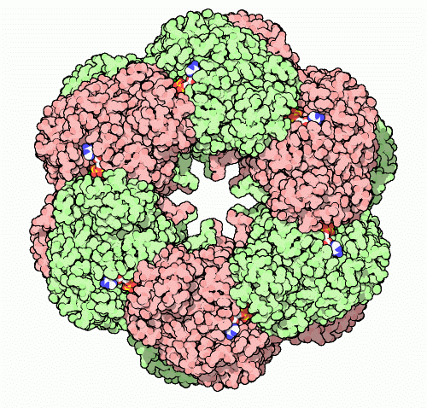
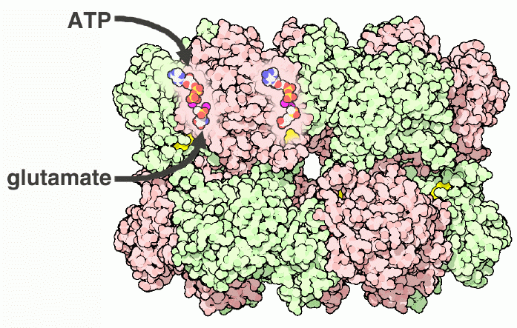
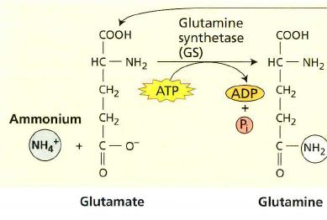
Asimilace N
GS
Zabudování NH₄⁺
Glutaminsyntetáza (GS)
cytoplazmatická (dominantní forma, transport)
plastidová (regulace světlem a sacharidy, lokál. spotřeba)
rcsb.org
Glutamátsyntetáza (GOGAT)
plastidy
Taiz a Zeiger 2010
X
realokace dusíku– glutamátdehydrogenáza (GDH)
mitochondrie, plastidy
Taiz a Zeiger 2010

Slide 18
Asimilace N
Transaminace
(aminotransferázy)
Kde? – podle aktuální potřeby
Př.: Aspartátaminotransferáza
Syntéza N-bohatých AMK
Amidy- glutamin, asparagin
Taiz a Zeiger 2010
Asparaginsyntáza (AS)
cytoplasma
Funkce:
transport a zásoba -NH₂
chřest-Asparagus officinalis
Taiz a Zeiger 2010
www.kotvicnikovafarma.cz

Slide 19
Biosyntéza AMK
glykolýza
Taiz a Zeiger 2010
aminotransferázy
Vodrážka- Biochemie

Slide 20
Energetická bilance asimilace N
∼ 25% veškeré energie mezofylové buňky !!!!
Taiz a Zeiger 2010
Je výhodné ne/hromadit NO³⁻?
Smith et al. 2007
popsci.com

Slide 21
Fixace N₂
Specifická enzymová výbava (nitrogenáza)
Založeno na symbióze nebo asociaci rostliny s mikroorganismy (baktérie, sinice)
Anaerobní proces!
symbiotické
(mírné pásmo)
asociované
(tropy, subtropy)
Taiz a Zeiger 2010
Aerobní sinice (heterocysty)
Anabaena
Siver -Taiz a Zeiger 2010

Slide 22
Symbiotická asimilace N₂
Specifické struktury – kořenové hlízky (především bobovité)
Hlízky – nitrogenáza (asimilace N₂)
- leg-hemoglobin (vazba O₂)
N₂ + 16ATP + 8H⁺ + 8e⁻ → 2NH₄⁺ + 16ADP + 16Pi
NH₄⁺ amidy (asparagin, glutamin)
ureidy (v nadzemní části NH₄⁺ do AMK)
Rhizobium a sója
Taiz a Zeiger 2006
Taiz a Zeiger 2010

Slide 23
Symbiotické soužití kořen-hlízk. bakterie
acetosyringon
↓N
bakterie
https://en.wikipedia.org/wiki/Root_nodule#/media/File:Medicago_italica_root_nodules_2.JPG
Smith et al. 2007
kořenový vlásek
Taiz a Zeiger 2010

Slide 24
Síra (S)
Funkce: AMK, FE-S klastry, SH- skupiny koenzymů a sulfolipidů,
sekundární metabolity (fytoalexiny, hořčičné glykosidy)
Smith et al 2007
(R)-1-isothiokyano-4-metyl-sulfonyl butan
Příjem:
SO₄²⁻ symport s 3H⁺
SO₂
Vodrážka- Biochemie
Vodrážka- Biochemie
Asimilace S
Chloroplasty – Aktivní S – APS
Cystein, sulfáty
Transport
ve formě glutathionu (GSH) floémem (glutathionreduktáza)
Taiz a Zeiger 2006
Taiz a Zeiger 2010

Slide 25
Fosfor (P)
Funkce: fosfolipidy,fosforylované bílkoviny a sacharidy, nukleové kyseliny, ATP
přenos signálů – cAMP, IP₃, zásobní látka - fytát
Příjem a asimilace
HPO₄²⁻ symport s 2-4H⁺
ATP, fytát
-P
X
Kationty
iontová forma, komplexy s organickými sloučeninami
Draslík
Funkce: osmotikum, aktivace enzymů, komplexy
-K
Taiz a Zeiger 2010

Slide 26
Vápník
Funkce: stavební složka – propojení pektinů v BS, přenos signálů (druhý posel, vazba na kalmodulin), kofaktor enzymů
Imobilita!
-Ca
Taiz a Zeiger 2010
Hořčík
Převzato od Dr. Tylové
Funkce: součást chlorofylu, aktivace enzymů – Rubisco, DNA-polymerázy
-Mg
Taiz a Zeiger 2010

Slide 27
Mangan
Funkce: složka fotosystému II, aktivace enzymů
Železo
rsc.org
physorg.com
Funkce: součást enzymů - NR, NiR, cytochromy, feredoxin,
FE-S klastry, fytoferritin
-Fe
fytoferritin
Taiz a Zeiger 2006
www.pharmacologicalsciences.us
dvouděložné
jednoděložné (trávy)
Převzato od Dr. Tylové
Příjem! tvorba komplexů s cheláty (Fe²⁺)
siderofory (Fe³⁺)
http://2014.igem.org

Slide 28
Smith et al. 2007
Měď, Molybden, Nikl, Zinek
kofaktory enzymů
Křemík
stavební složka
nitrátreduktáza
Projevy deficience
přeslička
metlice

Slide 29
Těžké kovy
Obrana - fytochelatiny, metalothioneiny
Hyperakumulace ( příp. využití → fytoremediace) Brassicaceae, Euphorbiaceae, Scrophulariaceae
Armeria maritima –akum. Cu
Thlaspi arvense –akum. Zn, Cd, Pb
Salsola kali –akum. Cr
Hliník - toxický na kyselých půdách – Al³⁺
ALE čajovník vyžaduje k růstu
Arabidopsis thaliana-akum. Hg

Slide 30
Sekundární metabolismus
není primární metabolit
není ve všech druzích/orgánech/podmínkách…
heřmánek pravý
Odpad metabolismu? NE!!!
chamazulen
Význam
– ochrana
- atraktans
- komunikační prostředek
léčiva, jedy, aromatické látky, průmyslově využitelné materiály
apigenin
umbeliferon
bisabolol

Slide 31
Hlavní skupiny
Terpeny
Fenolické látky
Dusíkaté deriváty
Oxylipiny
primární
1.
4.
sekundární
2.
3.
atropin
kys. salycilová

Slide 32
Hlavní skupiny
Terpeny
Fenolické látky
Dusíkaté deriváty
Oxylipiny
Definice:
primární X sekundární metabolit
plantphys.info

Slide 33
1. Terpeny
Základní jednotka – isopren (5C)
biosyntéza– mevalonátová dráha
metylerytritolfosfátová
Klasifikace
Monoterpeny (10C)
Seskviterpeny (15C)
Diterpeny (20C)
Triterpeny (30C)
Tetraterpeny (40C)
Polyterpeny (>40C)
syntéza až 2% fixovaného C
Taiz a Zeiger 2006

Slide 34
Terpeny
Fytohormony
Gibereliny
Brasinosteroidy
Kyselina abscisová (ABA)
Karotenoidy
Fytol
Vodrážka-Biochemie
Steroly
deriváty triterpenů
Kaučuk
hydroxyderivát polyterpenu
Vodrážka-Biochemie
campesterol
Vodrážka-Biochemie
Vodrážka-Biochemie

Slide 35
Monoterpeny
Těkavé monoterpeny (seskviterpeny) a jejich estery – insekticidy, repelenty
(esenciální oleje, parfémy, potravinářské využití)
chryzantémy
lýkožrout
žláznatý trichóm
šalvěj
Taiz a Zeiger 2010
Taiz a Zeiger 2006
Taiz a Zeiger 2010
⇒většinou toxické pro herbivorní hmyz a savce

Slide 36
Triterpeny
netěkavé – limonoidy (ochrana proti herbivorům)
Steroidy – fytoekdyzony (insekticid)
Kardenolidy – digitalin, digoxin (ochrana proti herbivorům, léčivo), oleandrigenin, konvalatoxin, adonitoxin
Saponiny (ochrana proti herbivorům)
(ginsenosidy)
limonin
Taiz a Zeiger 2010
digoxin
Vodrážka-Biochemie
mydlice
ženšen
⇒toxické pro herbivory

Slide 37
2.Fenolické látky
OH skupina na funkčním aromatickém kruhu
Biosyntéza:
= šikimátová cesta
z AMK fenylalaninu
klíčový enzym - fenylalaninamoniaklyáza (PAL)
PAL
Taiz a Zeiger 2006
Taiz a Zeiger 2006

Slide 38
Jednoduché fenoly
jednoduché fenylpropanoidy
(kys. skořicová, kumarová, kávová)
fenylpropanoidy s laktonovým kruhem
(kumariny-umbeliferon,
eskuletin, dafnetin, skopoletin)
deriváty kys. benzoové
(vanilin, kys. salicylová - fytohormon)
skořicovník
heřmánek
Taiz a Zeiger 2006
vanilka
Taiz a Zeiger 2006
vrba
⇒ obrana proti herbivorům a patogenním houbám
⇒ alelopatie

Slide 39
Lignin
3. nejhojnější biopolymer
3D větvený polymer fenylpropanoidů
syntéza – skořicové alkoholy
Ochrana a opora – nestravitelné, mechanická bariéra

Slide 40
Flavonoidy
2 aromatická jádra s 3C můstkem
Klíčový enzym - chalkonsyntáza
4 základní skupiny
podle stupně oxidace
podle substituentů

Slide 41
peonidin
Antokyany
↑pH
barevné sloučeniny vizuální atraktans
↓pH
Barva závislá na
počtu a poloze substituentů
esterifikaci aromat. kyselinami
pH vakuoly
Milan Havlis (havlis.cz)
Taiz a Zeiger 2010
Smith et al 2007
violanin
Taiz a Zeiger 2010

Slide 42
Flavonoly a flavony
UV světlo
Barviva - absorpce v UV oblasti
flavon(ol), luteolin, kvercetin, primetin,
glykosid - rutin
Význam:
„nectar guides“ pro opylovače
ochrana před UV
symbióza (hlízkové bakterie -N₂)
Taiz a Zeiger 2010
Taiz a Zeiger 2006
Izoflavonoidy
3D struktura
Význam: insekticidy
antiestrogeny
antikarcinogeny
fytoalexiny
Taiz a Zeiger 2006

Slide 43
Taniny
1) Kondenzované třísloviny
polymer flavonoid. jednotek
2) Hydrolyzovatelné taniny
heterogenní deriváty kys. galové
(glukogalin)
Taiz a Zeiger 2006
Význam: ochrana - toxické pro herbivory
třísloviny v potravinách
kontryhel
rebarbora

Slide 44
3. Dusíkaté sloučeniny
Alkaloidy
Až 15 tisíc sloučenin u 20% vyšších rostlin
Heterocyklické sloučeniny – N v aromat. jádře
Biosyntéza: z AMK (lyzin, tyrozin, tryptofan, příp. ornitin)
Význam: ochrana před predátory
kávovník - Coffea
tabák - Nicotiana
kokainovník - Erytroxylon cocca
chinovník - Cinchona
oměj - Aconitum
rulík - Atropa
mák - Papaver
brambor - Solanum

Slide 45
Alkaloidy
barvínek
Jedy: strychnin, koniin, akonitin
Léčiva: morfin, kodein, skopolamin, atropin,
Stimulans a sedativa: kokain,chinin, nikotin (derivát NAD), kofein
Vodrážka-Biochemie

Slide 46
Kyanogenní glykosidy
po zásahu herbivora produkce HCN
(čirok, maniok, trávy, růžovité, bobovité)
Taiz a Zeiger 2006
bez černý - sambunigrin
Význam: ochrana před herbivory
mandloň - amygdalin
Hořčičné glykosidy
charakteristická vůně a chuť, produkce HSCN po napadení herbivorem
(Brassicaceae)
Taiz a Zeiger 2006
Význam: ochrana před herbivory
těkavé atraktans

Slide 47
Nekódující AMK a peptidy
blok kódujících AMK
Jack-fazole
Taiz a Zeiger 2006
Viskotoxiny – malé bazické proteiny -
polypeptid ricin – lektin
skočec obecný – Ricinus
jmelí – Viscum album
Porfyriny
betanin
Betalainy
deriváty kys. aminolevulové
deriváty kys. betalaminové
(barviva)
Vodrážka-Biochemie
řepa- Beta vulgaris
Taiz a Zeiger 2006

Slide 48
4. Oxylipiny
Deriváty polynenasycených MK – kys. jasmonová (fytohormon)
- GLV – green leaf volatiles
Naeem ul Hassan et al 2015
Deboever et al. 2019
→ komunikace rostlina/patogen

Slide 49
Minerální živiny nejsou pasívně vlečeny s transpiračním proudem, buněčný transport je dobře regulovaný.
Asimilace minerálních živin se týká pouze N a S, ostatní zůstávají v anorganické formě.
Dusík mohou rostliny přijímat ve 3 formách, prioritu má příjem nitrátů. Vlastní asimilace je striktně prostorově a časově regulována.
Deficience živin se projevuje nejčastěji zvýšeným rozvojem kořenového systému na úkor nadzemní části.
Sekundární metabolity nejsou látky odpadní, ale skýtají rostlinám určité konkurenční výhody (atraktans, ochrana před herbivory).

